Slide 1
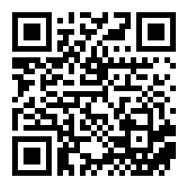
ระบบการลงทะเบียนใน e - Filing https://dps.cgd.go.th/e-learning/eFiling/2

